Slide 1

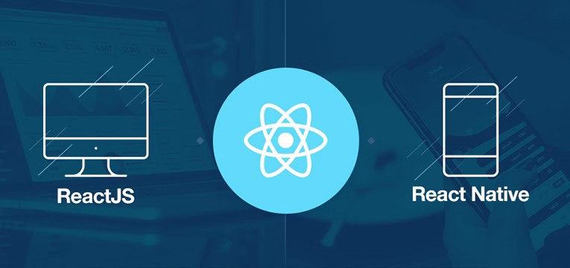
MOBİL UYGULAMA GELİŞTİRME DERSİ
FİNAL PROJESİ SUNUMU
Erdi ÖRÜN 1191602017

Slide 2

QUİZWORD
(Mobil uygulama ismi ve uygulama simgesi)

Slide 3
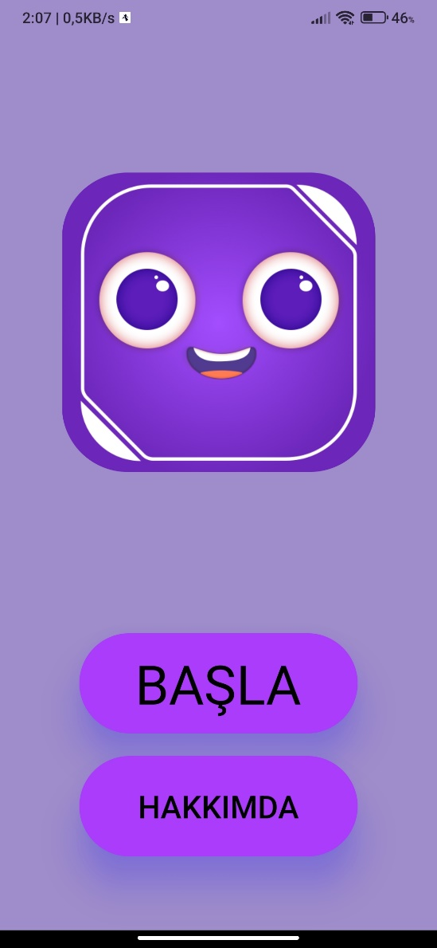
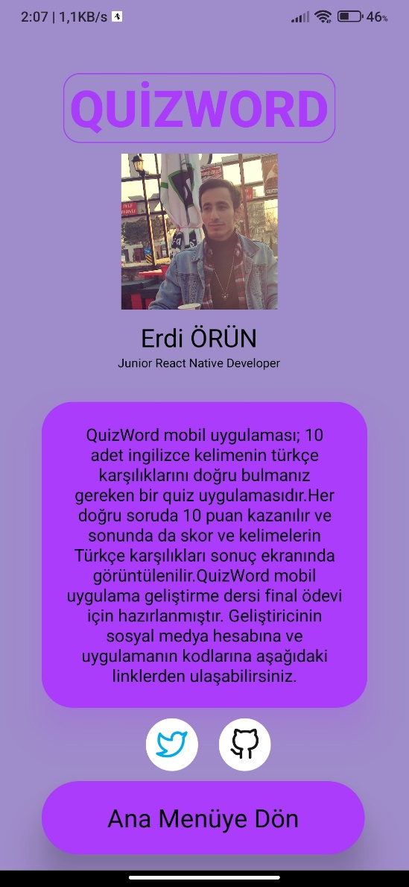
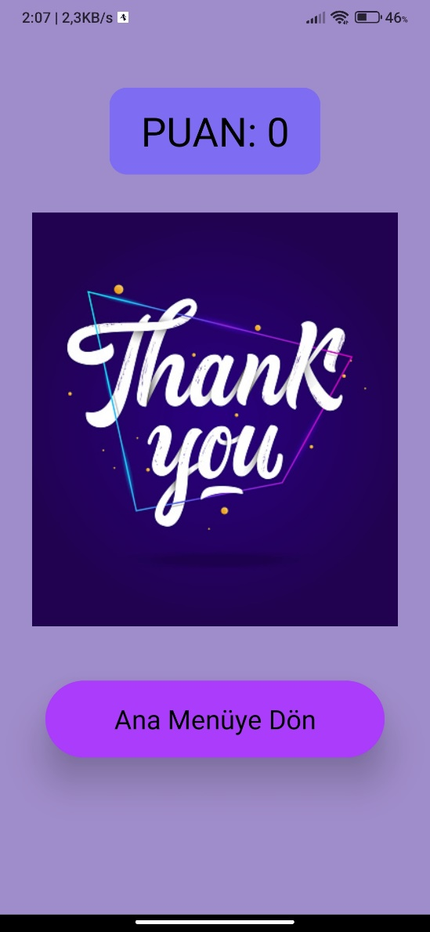
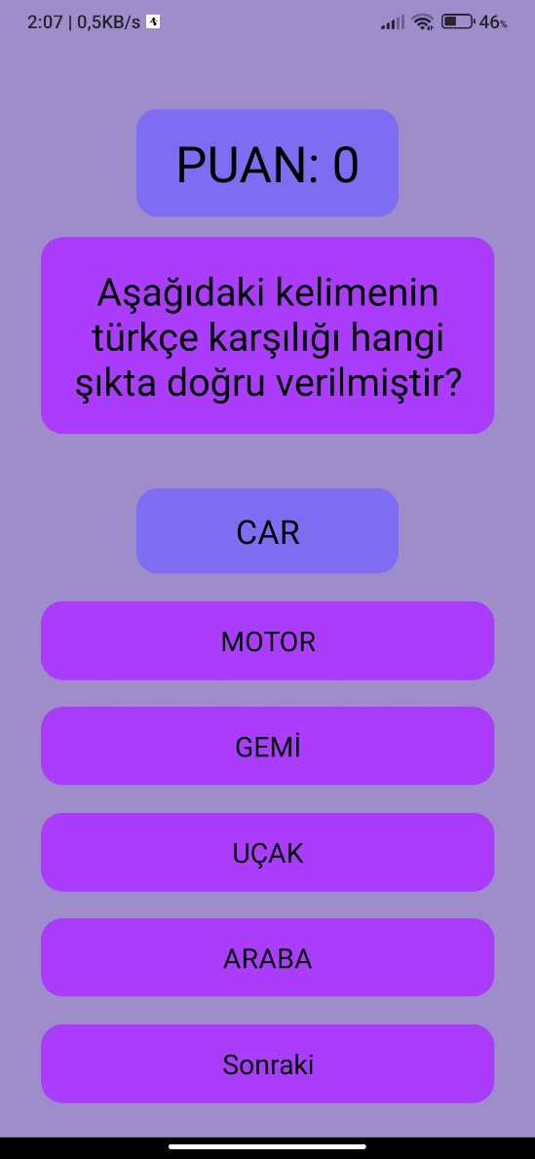
Mobil Uygulamanın Görünümü
Ana Sayfa
Hakkımda Ekranı
Sonuç Ekranı
Sınav Ekranı

Slide 4
Mobil Uygulama Hakkında
Uygulamamızı başlattığımızda bizi ana ekran karşılıyor.
Burada 2 seçeneğimiz var:
Soru çözmeye başlamak için BAŞLA butonuna tıklıyoruz.
Eğer HAKKIMDA kısmına girersek de kullanıcı ve uygulama hakkında bilgileri görüntüleriz.
Soruları çözdükçe yukarıda skor kısmında skorumuzun her doğru cevapta 10 puan arttığını gözlemleyebiliriz.
10 sorunun sonunda da skorumuzu görüntüleriz.

Slide 5
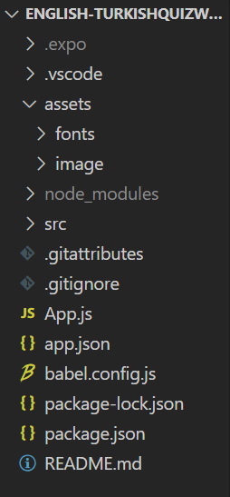
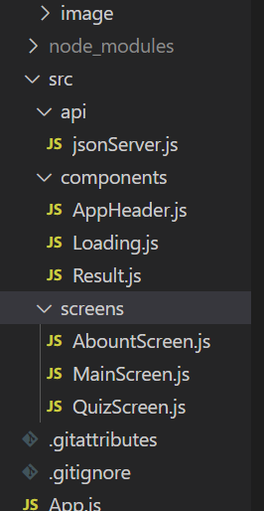
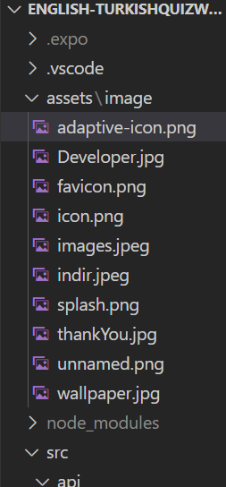
(Projenin dosya dizini.)

Slide 6
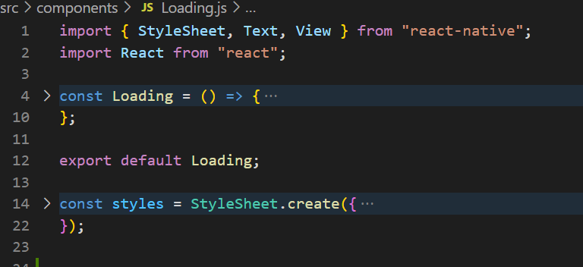
React Native’de Temel Syntax

Slide 7
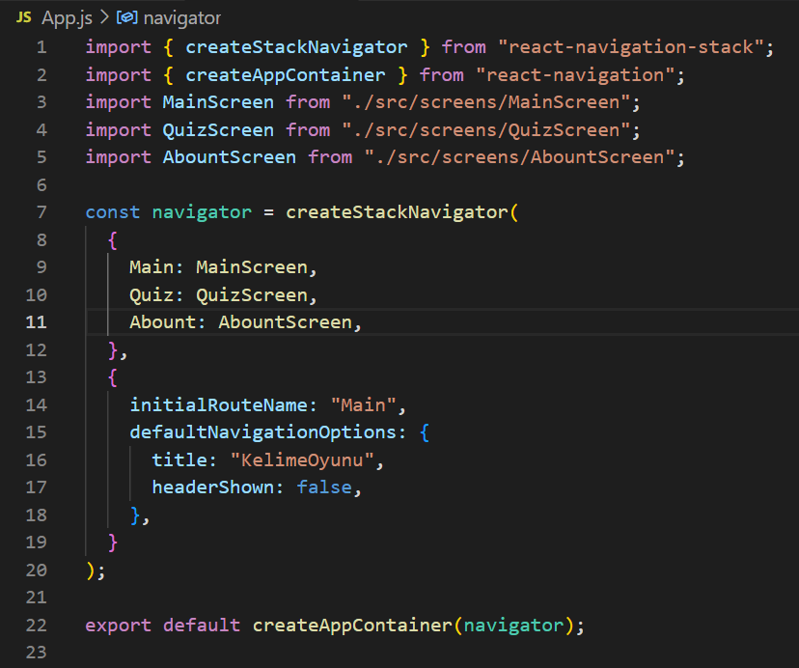
App.js Dosyası

Slide 8
COMPONENTS

Slide 9
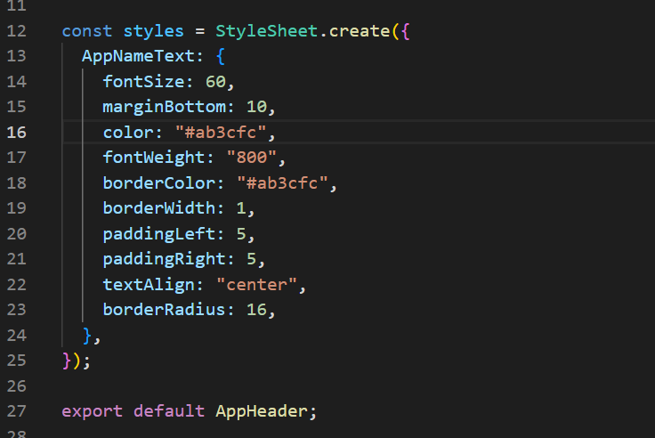
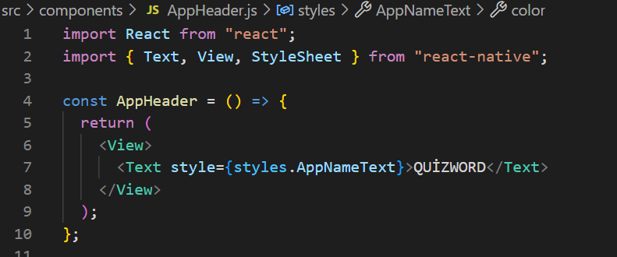
AppHeader.js Dosyası
(AbountScreen.js dosyasında kullanılmaktadır.)

Slide 10
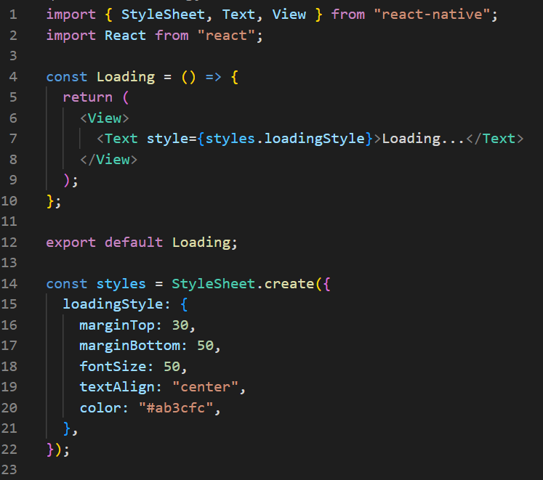
Loading.js Dosyası
(AbountScreen.js dosyasında kullanılmaktadır.)

Slide 11
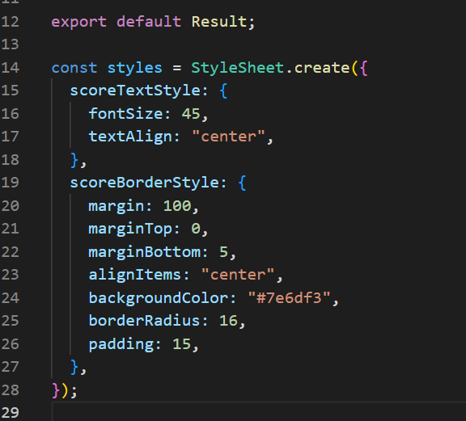
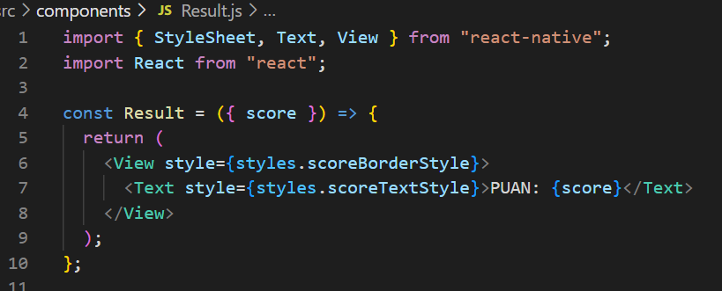
Result.js Dosyası
(AbountScreen.js dosyasında kullanılmaktadır.)

Slide 12
SCREENS

Slide 13
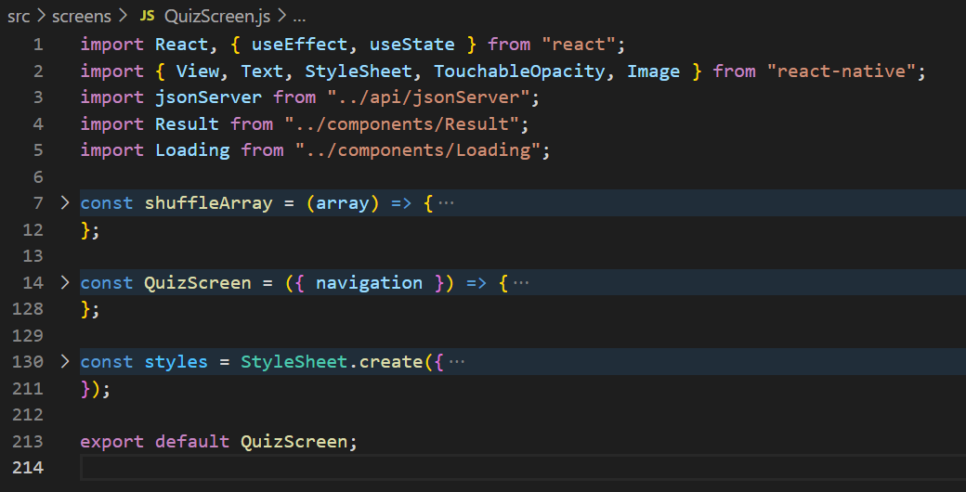
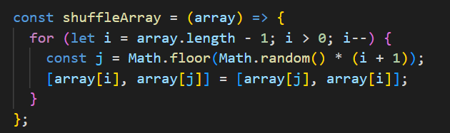
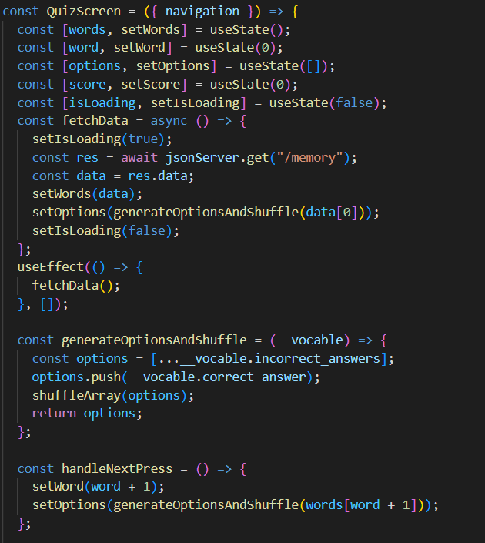
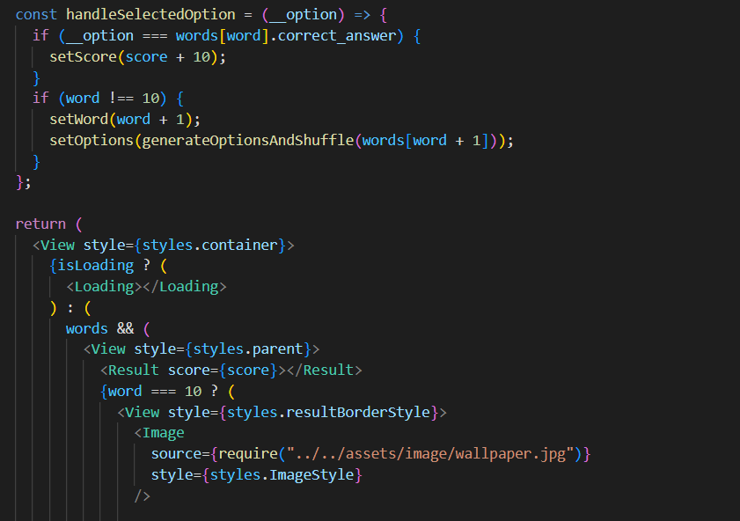
QuizScreen.js Dosyası
1
2
3
4

Slide 14
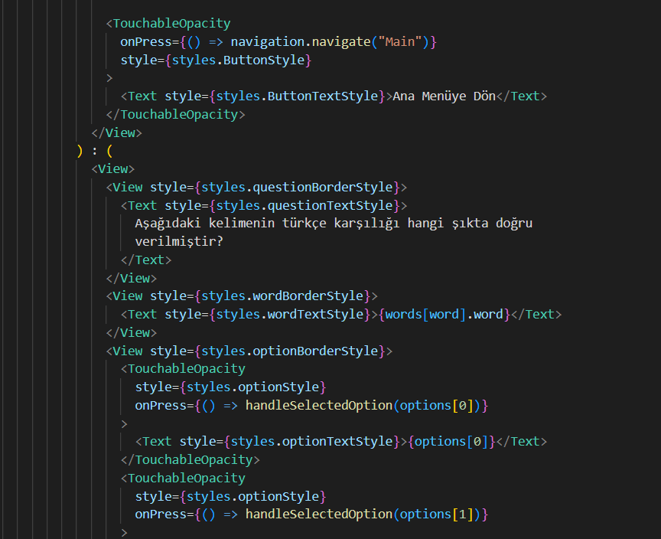
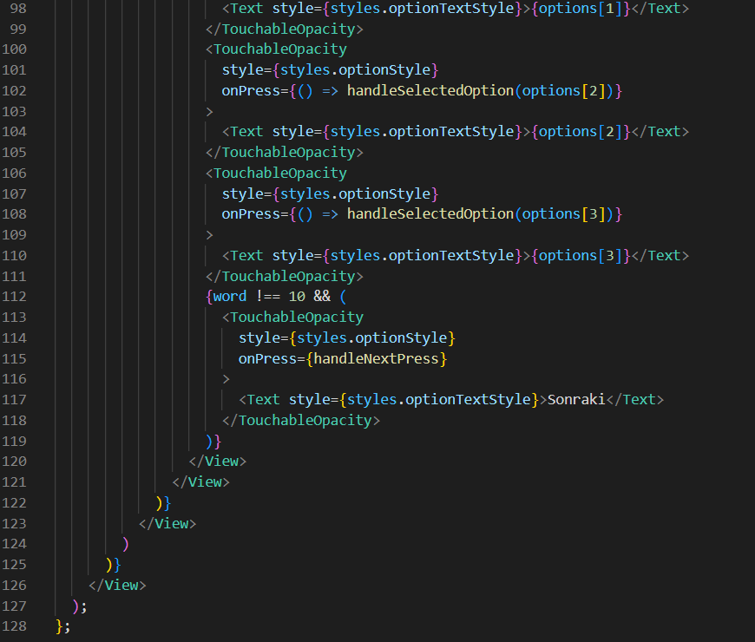
5
6

Slide 15
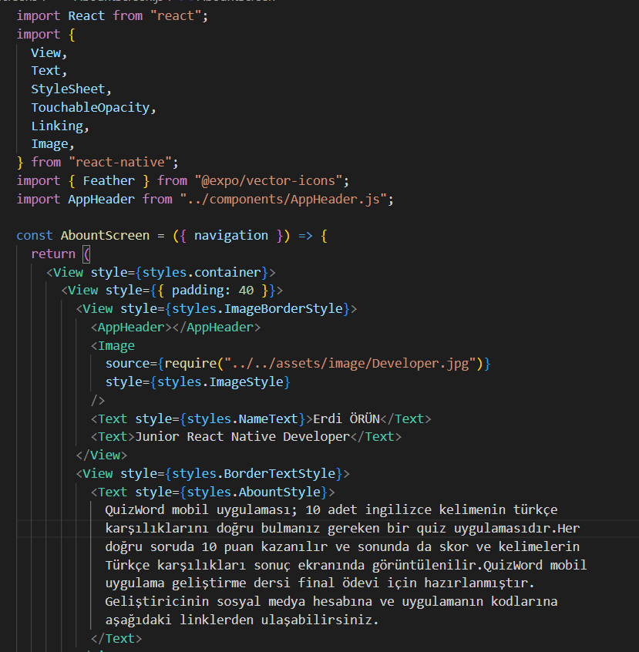
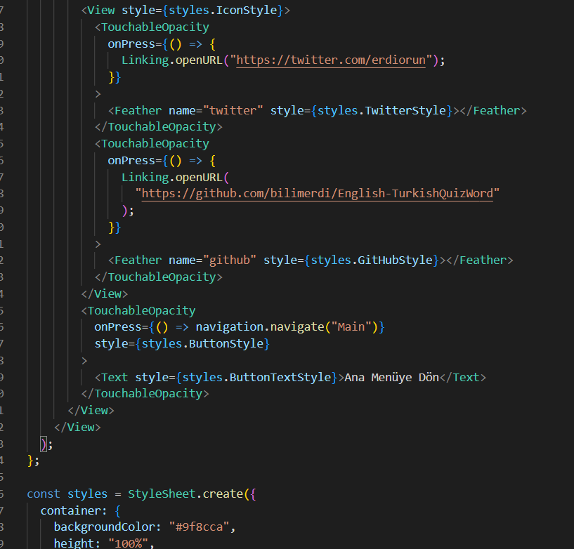
AbountScreen.js Dosyası

Slide 16
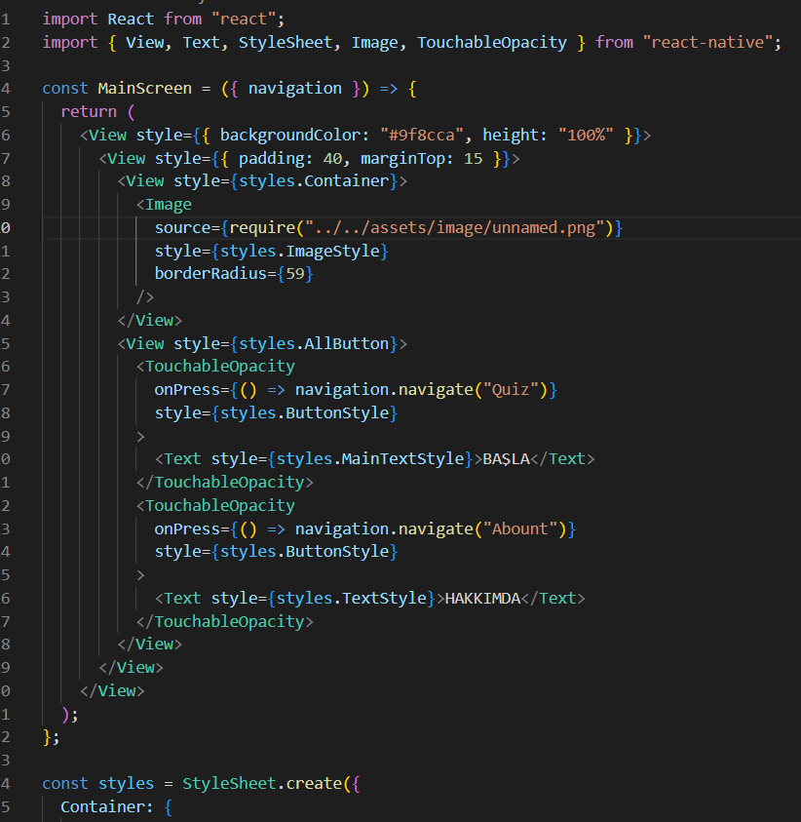
MainScreen.js Dosyası

Slide 17
ASSETS

Slide 18
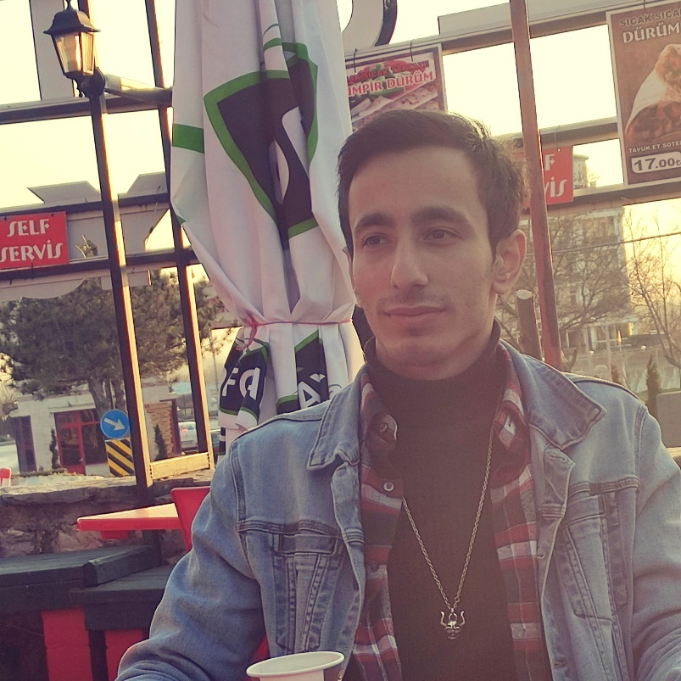

Uygulamada kullanılan resimler
(AbountScreen.js dosyasında kullanılmaktadır.)
(QuizScreen.js dosyasında kullanılmaktadır.)
(MainScreen.js dosyasında kullanılmaktadır.)

Slide 19
APİ

Slide 20
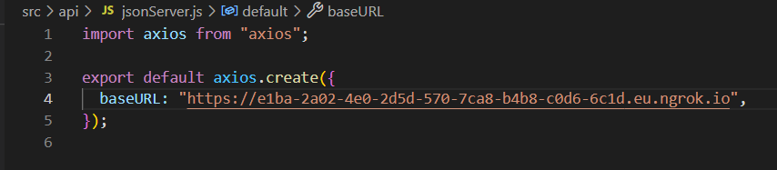
JsonServer.js Dosyası

Slide 21
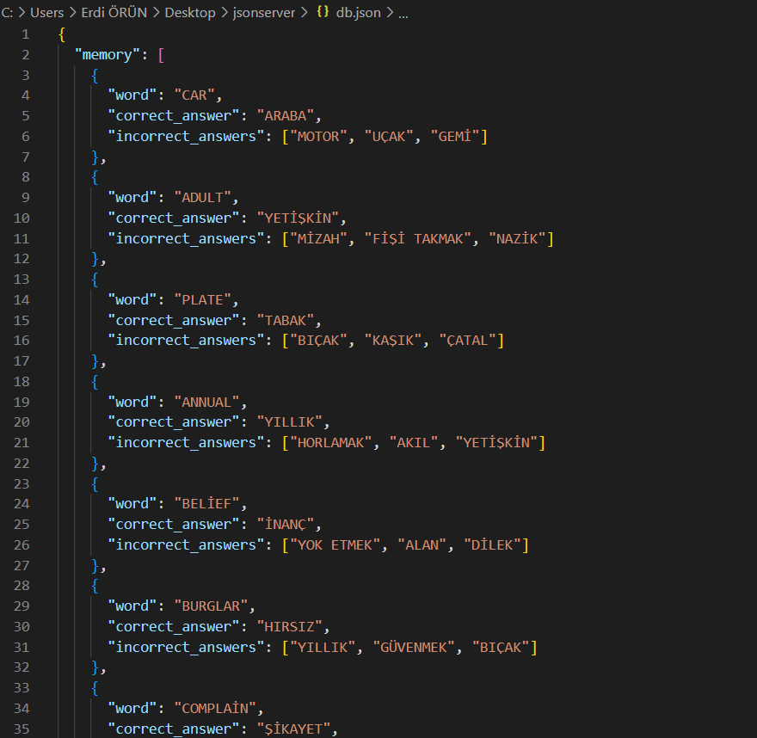
db.json Dosyası

Slide 22
BENİ DİNLEDİĞİNİZ İÇİN TEŞEKKÜRLER

